Slide 1
Mediabegrip week 47 2023
Wie ben jij?

Slide 2
Hoi allemaal!
Lekker gewerkt aan een moodboard vorige week? Ik heb er ook meteen eentje gemaakt voor mijn slaapkamer. Die is echt nog teveel zoals het was toen ik nog een stuk kleiner was. Het ziet er niet uit meer.
Deze week kon ik geen radio of televisie aanzetten zonder een politiek figuur in beeld te zien. Ze beloven allemaal andere dingen. Ben benieuwd of ze het ook echt waar kunnen maken. Ik ben blij dat ik nog niet hoef te stemmen, want ik zou het niet zo goed weten… Ik luisterde laatst naar een radio-interview en door alle drie de kandidaten die aan bod kwamen, vond ik dat er wel goede dingen gezegd werden. Hoe kies je daar nou tussen?
Mijn ouders weten het allang op wie ze gaan stemmen. Ze stemmen allebei op iemand anders en tijdens het avondeten zijn er soms verhitte discussies aan tafel . Ik zou ook wel wat meer over politiek willen weten. Tenslotte moeten zij zorgen dat het goed gaat in ons land. Ik ga me toch eens verdiepen in de kandidaten die er dit jaar meedoen.
Hoe zit dat met jou? Weet jij op wie je zou stemmen als je 18 jaar zou zijn? En wat doe jij om jezelf te informeren waar je op zou moeten gaan stemmen? Kies jij hetzelfde als je ouders of juist iets compleet anders?
Als ik later politicus zou worden, zou ik echt wel weten wat ik belangrijk zou vinden. Ik vind het belangrijk dat we goed voor mensen zorgen, maar ook voor dieren en milieu. Ik denk wel dat dat kan. Binnenkort ga ik maar eens werken aan mijn eigen verkiezingsprogramma. Daar kun je niet vroeg genoeg mee beginnen toch?
Liefs, Melle
Melles media

Slide 3
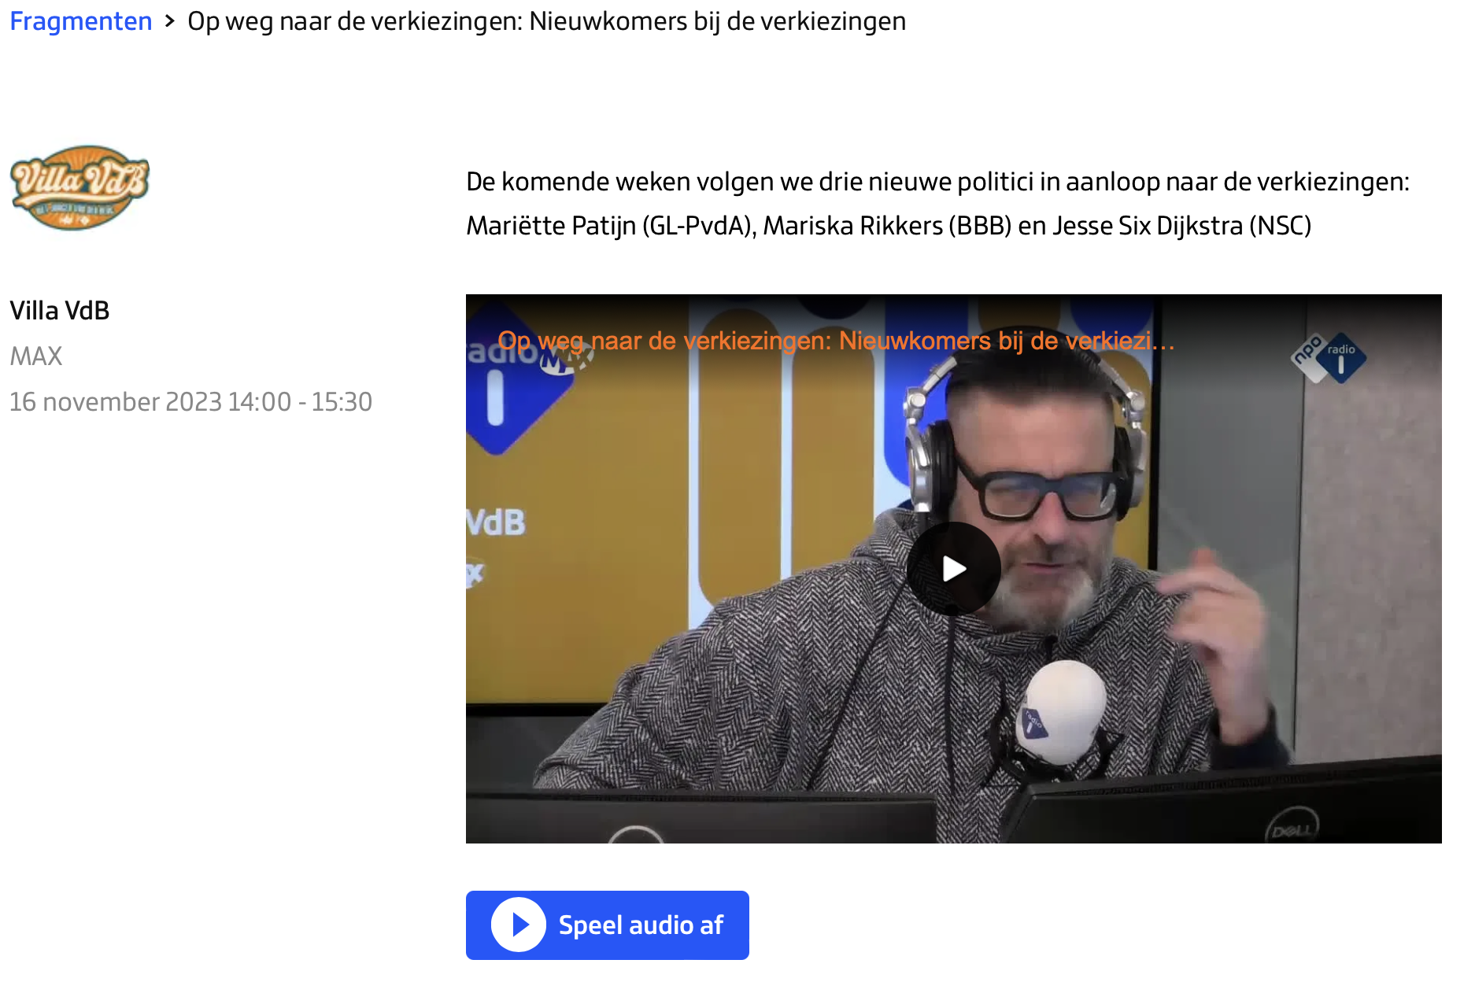
Nu in de media: Op weg naar de verkiezingen: Nieuwkomers bij de verkiezingen.
BEKIJK!
"De sfeer zit er goed in!''
In dit radiofragment hoor je drie 'nieuwkomers' . Zij doen voor het eerst mee aan de verkiezingen.
Als nieuwkomer is het belangrijk om goed van jezelf te laten horen. Dat kun je op allerlei verschillende manieren doen…
Welke manieren die politici gebruiken om zichzelf aan de buitenwereld te tonen ken jij ?
Pointer: Op weg naar de verkiezingen!
Bron: nporadio1.nl
https://www.nporadio1.nl/fragmenten/villa-vdb/8171862c-3449-475e-b6e7-134a3840f5c5/2023-11-16-op-weg-naar-de-verkiezingen-nieuwkomers-bij-de-verkiezingen
KLIK HIER

Slide 4
Opdracht A: Onderzoek doen
Je hebt zojuist 3 (nieuwe) kandidaten leren kennen. Wie sprak jou het meeste aan?
Bespreek klassikaal wie jou het meeste aansprak.
Wie vinden jullie het leukst en wie het minst leuk? Waarom vind jij dat?

Slide 5
Opdracht A: Onderzoek doen
Een eerste indruk zegt nooit alles. Het is altijd wijs om verder onderzoek te doen.
Onderstaand vind je 3 links naar de partijpagina’s van de 3 kandidaten die wij zojuist hebben leren kennen. Lees van jouw favoriet de voorstelpagina door:
Mariëtte Patijn (GL-PvdA)
Mariska Rikkers (BBB)
Jesse Six Dijkstra (NSC) (klik op kandidaat nr 9)
Is jouw mening na het lezen van de voorstelpagina veranderd of juist sterker geworden?

Slide 6
Opdracht B: Stel jezelf voor
Je hebt net op de pagina's van de drie nieuwkomers gelezen wie zij zijn en waar zij voor staan. Nu ga jij zelf aan de slag.
Schrijf eerst voor jezelf in een paar steekwoorden op wie jij bent. Bedenk dat de lezer jou niet kent. Wat vind jij belangrijk dat de ander van jou te weten komt?
Schrijf daaronder in een paar steekwoorden op hoe jij denkt over de thema’s duurzaamheid, wonen, onderwijs, zorg en klimaat.
Als je klaar bent met de steekwoorden open je het programma Word/Google Docs. Stel jezelf voor in minimaal 100 woorden.

Slide 7
Opdracht B: Stel jezelf voor
Je tekst is nu klaar. Maak groepjes van ongeveer 5 leerlingen. Presenteer om de beurt jullie eigen voorstelstukje aan de groep. Wie is in jullie groepje de sterkste politicus? Deze politicus doet mee aan de klassenronde.
De klassenronde
Alle winnaars presenteren zich nog een keer voor de klas. Wie wordt de lijsttrekker van jullie klas?

Slide 8
Onderdeel Burgerschap
Iedere week een opdracht om te werken aan de doelen van Burgerschap! De opdracht sluit aan bij de les van Mediabegrip.

Slide 9
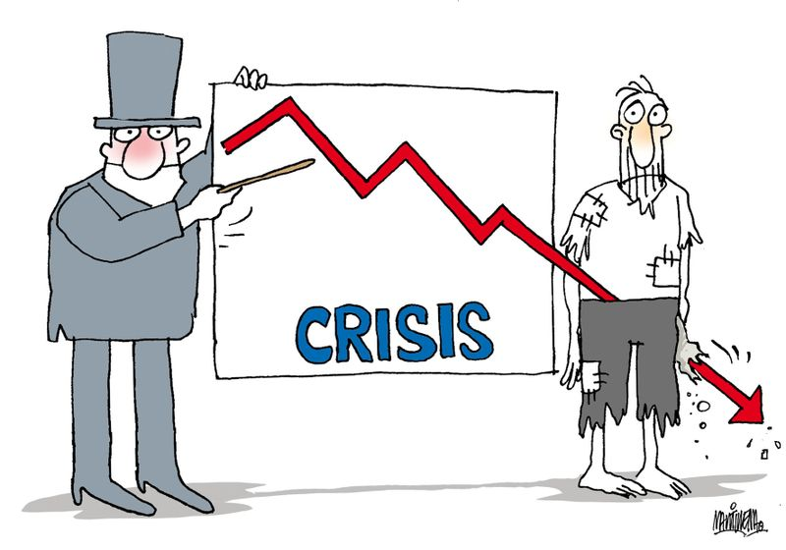
Burgerschap
Je hebt ongetwijfeld al vaak in de media gehoord dat er een aantal grote politieke crisissen spelen; je hebt bijvoorbeeld de woningbouw-crisis, energiecrisis, klimaatcrisis en asielcrisis.
Dit zijn allemaal grote thema's die nu of in de toekomst impact hebben op ieder zijn leven in Nederland. Welke crisis vind jij het belangrijkste en waarom?
Ga klassikaal met elkaar in gesprek:
- Welke crisis vind jij belangrijk maar een ander niet?
- Waarom is de ene crisis urgenter dan de andere?
- Wat zouden de oplossingen zijn voor deze crisis?
Deze foto van Onbekende auteur is gelicentieerd onder CC BY-SA.

